Slide 1

第七章
FIR滤波器的设计

Slide 2
IIR数字滤波器：
可以利用模拟滤波器设计
但相位非线性
FIR数字滤波器：
可以严格线性相位，又可任意幅度特性
因果稳定系统
可用FFT计算
但阶次比IIR滤波器要高得多

Slide 3
主要内容
线性相位FIR滤波器的特点
窗函数设计法
频率抽样设计法
IIR与FIR比较

Slide 4
7.1 引言
一、 FIR滤波器的主要特点：
单位冲激响应只有有限多项
可以设计成线性相位系统
只在零点处有极点，因此系统总是稳定的
便于DSP实现（并可用立即数乘加指令编程，节约存储器）

Slide 5
二、FIR与IIR相比较：
首先在相频特性控制上可以做到线性相位，IIR而不能做到这一点，这一点在通信等领域中要求却很重要；
其次，FIR不存在稳定性问题，其非递归结构不会产生极限环现象等有限精度问题；
最后，FIR还可以FFT用来滤波。故FIR应用越来越多。

Slide 6
三、线性相位设计的重要性
1、系统的相移会造成信号波形的改变
幅度
原始信号
时间 t
幅度
相移90º
时间 t
幅度
相移 180º
时间 t

Slide 7
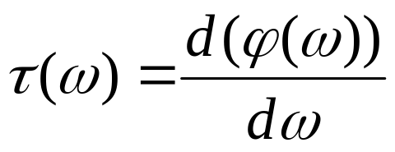
2、系统非线性相移造成输出信号失真
系统相位特性决定了信号不同频率的时延
ϕ(ω)
时延
f1 f2
f
f1 f2
f
ϕ(ω)
时延
f1 f2
f
f1 f2
f

Slide 8
3、忽略相位信息的后果
输入波形
DFT变换
忽略相位信息
IDFT变换
输出波形

Slide 9
4、要求线性相位的例子
通信系统：调制解调器、综合业务数据网（ISDN）等。
希尔伯特变换器：要求输入输出信号正交。
高保真音响系统：音乐的相位失真必须减到最小，尽可能逼真地重现原来的声音。
理想微分器：……

Slide 10
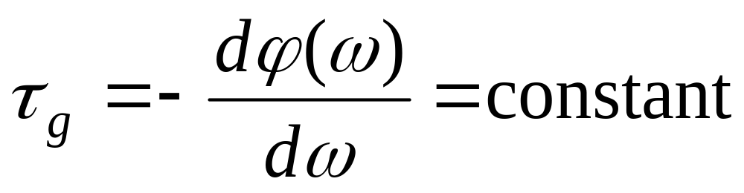
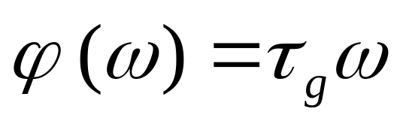
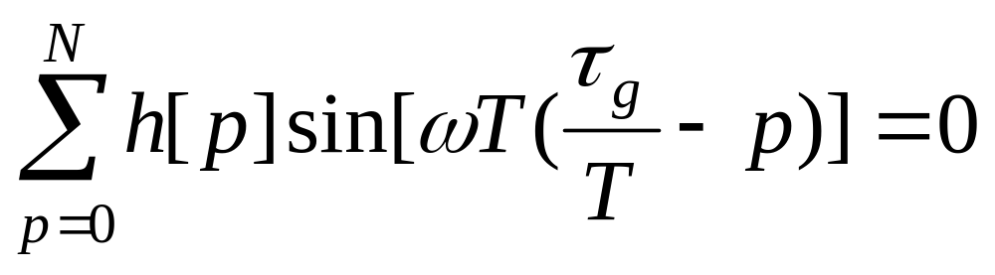
5、线性相位的FIR滤波器设计基础
线性相位要求：
---- 系统的群延迟
Notes:
第3个式子从频率响应的公式推导，p324

Slide 11
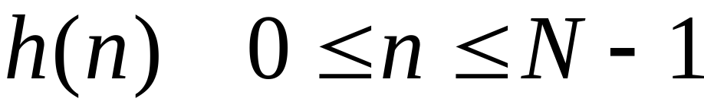
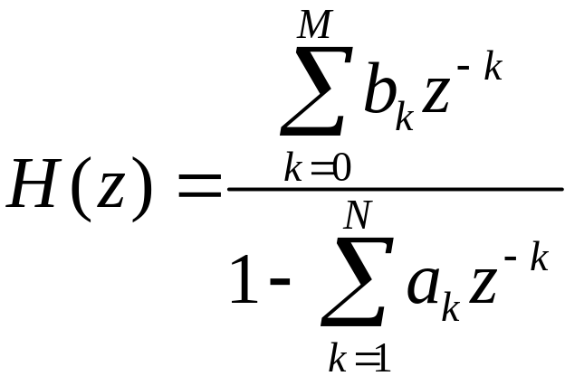
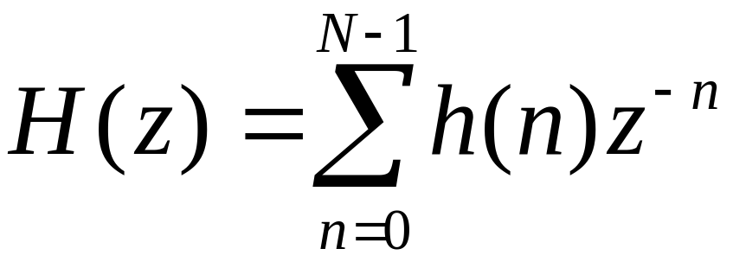
7.2 线性相位FIR滤波器特点
FIR滤波器的单位冲激响应：
系统函数：
在 z 平面有N –1 个零点
在 z = 0 处是N –1 阶极点

Slide 12
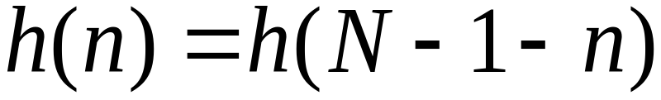
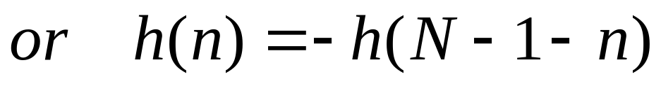
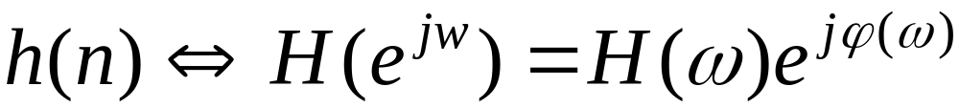
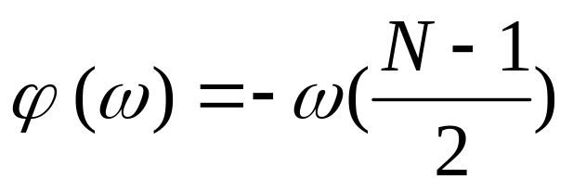

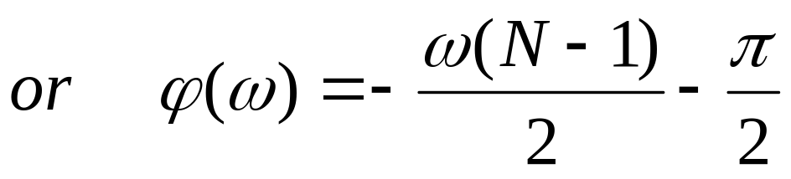
一．线性相位特点
命题：设FIR单位冲激响应h(n)为实序列，且满足偶对称（或奇对数）条件：
则：

Slide 13
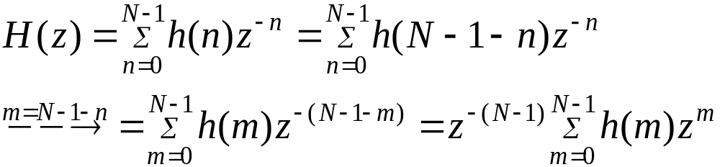
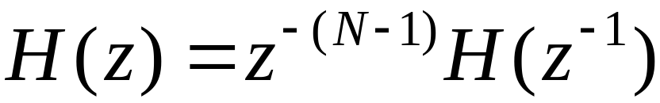
线性相位分析
证明：1、偶对称时：
即：

Slide 14
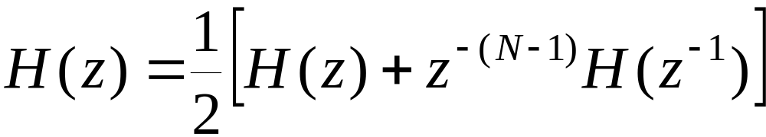
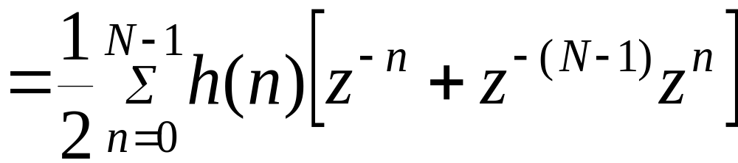
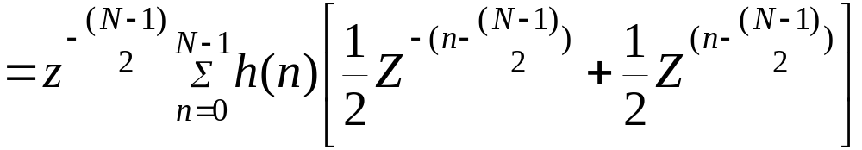
所以有：

Slide 15
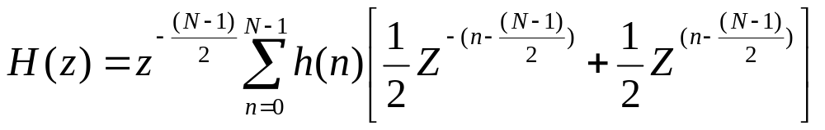
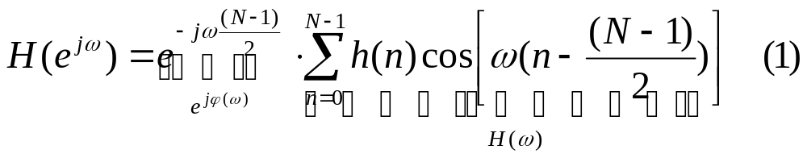
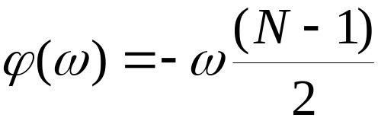
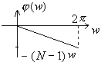
线性相位分析
则 为线性相位。
其物理意义：
该FIR有(N-1)/2个
采样周期的群时延。

Slide 16
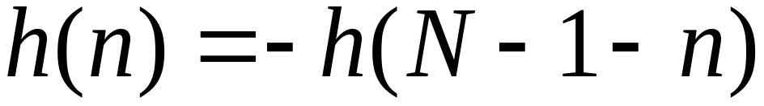
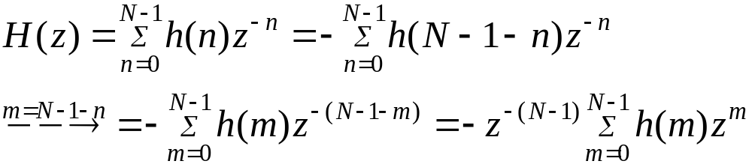
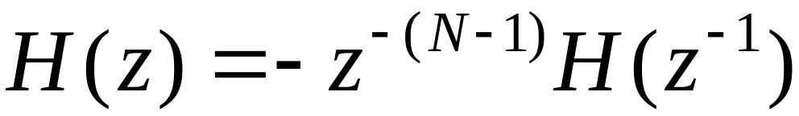
线性相位分析
2．奇对称时
即

Slide 17
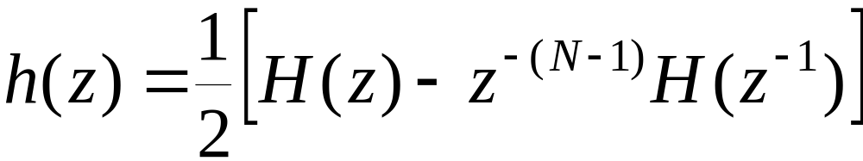
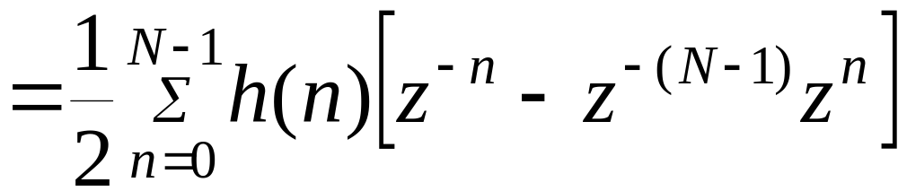

所以有：

Slide 18
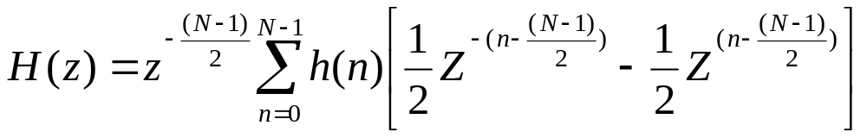
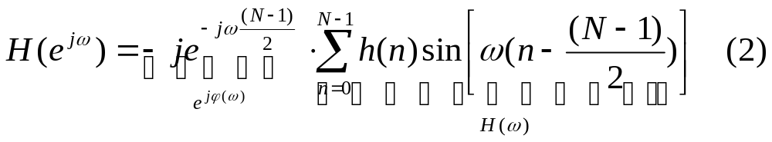
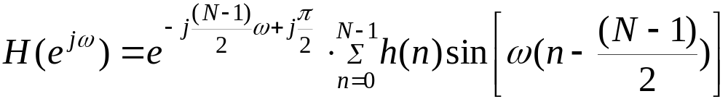
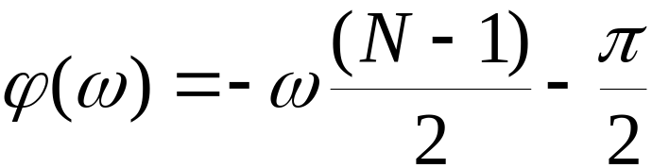
线性相位分析
或
则 为线性相位

Slide 19
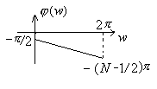
线性相位分析
物理意义：FIR有(N-1)/2个采样周期的群时延，且信号通过此类FIR时，所有频率成份都有90⁰相移，称为正交变换。

Slide 20
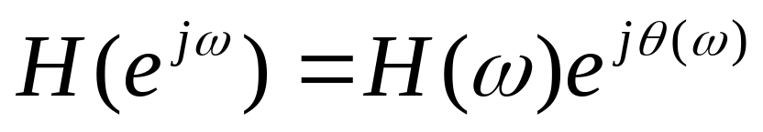
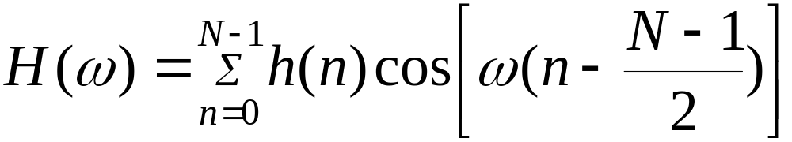

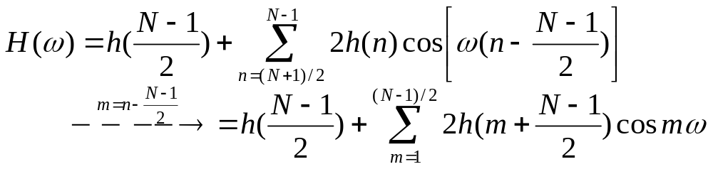
二．幅度特点
1、h(n)偶对称，N为奇数
对（1）式
由于:
得:

Slide 21
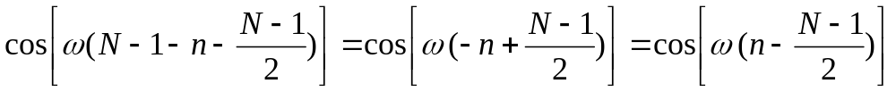
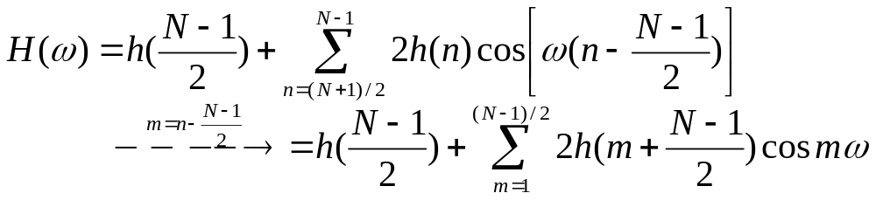
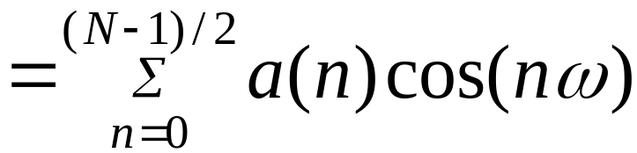
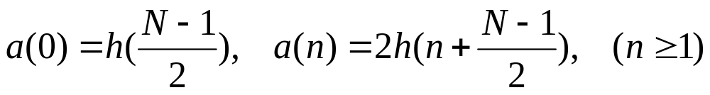
线性相位滤波器的幅度特点
由于
得
其中:

Slide 22
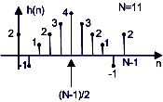
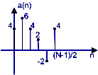
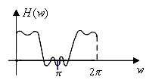



由于 对
是偶对称的。
因此， 对
为偶对称。

Slide 23
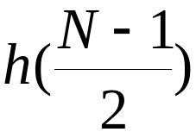
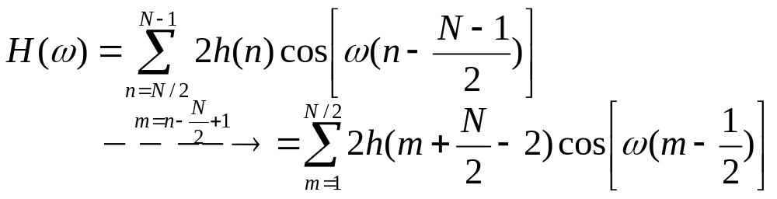
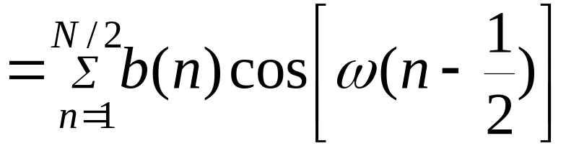
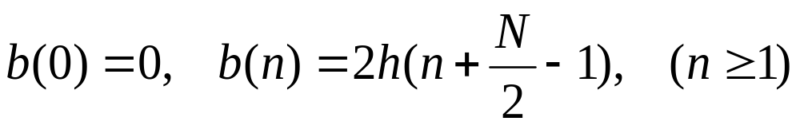
线性相位滤波器的幅度特点
2、h(n)偶对称，N为偶数
对（1）式与如上合并项，注意到由于N为偶数，
项即为0，则
其中，

Slide 24
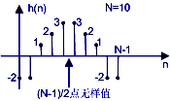
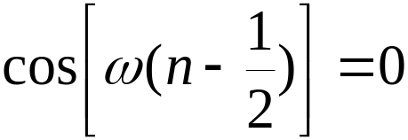


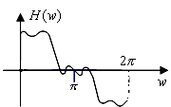
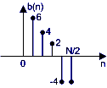
由于 时，
且对 呈奇对称。因此，
对 呈奇对称。
并有:

Slide 25
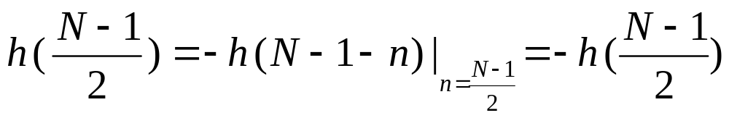



线性相位滤波器的幅度特点
3、h(n)奇对称，N为奇数
所以有：
代入(2)式

Slide 26





线性相位滤波器的幅度特点
其中,
由于 在
均为0并对这些点呈奇对称。

Slide 27





线性相位滤波器的幅度特点
4、h(n)奇对称，N为偶数
对（2）式
其中：

Slide 28





线性相位滤波器的幅度特点
由于 在 处为0。
因此， 对 呈奇对称。

Slide 29

线性相位滤波器的幅度特点
总结：
（1）第1，2种一般为低通特性；
第3，4种一般为高通、带通特性。
（2）当N，h(n)均为偶（或奇）时，H(w)为奇对称。
当N，h(n)为一奇一偶时，H(w)为偶对称。

Slide 30











三、零点特性
线性相位FIR传递函数 满足
则 的零点必为互为倒数的共轭对（以单位圆对称）
证： 为实序列， 若存在 使得 。
则必存在 使得 （由(A)式可知）。
由于 是实序列，对 也必定是 的零
点，即
类似地 ，因此线性相位FIR
中，若有复零点 ，则一定有 与之对应。

Slide 31



三、零点特性
讨论：第1，2，3，4类FIR的
零点的特点。
如：第1类没有确定零点；
第2类在
时确定有零点；
第3类在
均有零点；
第4类在
为零点。
(
z
∗
)
−
1
j
i
z
i
-1
1
∗
−
1
z
z
i
i
-j

